Slide 1

YOUR LOGO
数据结构核心概念与实践
演讲人：XXX
日期：2026年06月04日
Power point design
内容由AI生成

Slide 2

CONTENTS
YOUR LOGO
数据结构概述
线性表
栈和队列
树和二叉树
图
查找与排序
总结与展望
内容由AI生成

Slide 3

YOUR LOGO
PART
01
数据结构概述
Power point design
内容由AI生成

Slide 4
什么是数据结构
数据结构的定义
数据结构是计算机存储、组织数据的方式。它研究数据的逻辑结构、物理结构以及二者之间的关系，并定义针对这些数据的基本操作。良好的数据结构能够提高算法效率，降低程序复杂度，是程序设计的基础。
逻辑结构与物理结构
逻辑结构描述数据元素之间的逻辑关系，包括集合、线性、树形和图状结构；物理结构（存储结构）则是数据在计算机内存中的实际存储方式，主要有顺序存储和链式存储两种。二者相互独立又紧密关联。
数据结构与算法关系
数据结构是算法的载体，算法是数据结构的应用。具体来说，数据结构决定了算法能够解决问题的规模和效率，而算法的设计依赖于数据结构的特性。学习数据结构的核心在于理解如何为特定问题选择最合适的数据结构。
内容由AI生成

Slide 5
数据结构的分类
线性结构
线性结构中的数据元素之间存在一对一的关系，包括线性表、栈、队列、串、数组等。其特点是除了第一个和最后一个元素外，每个元素都有唯一的前驱和后继。
非线性结构
非线性结构中的数据元素之间存在一对多或多对多的关系，包括树形结构（如二叉树）、图状结构（如图）。树结构中每个节点可有多个子节点，图结构则允许任意两个节点之间建立连接。
集合结构
集合结构中的数据元素之间除了“同属于一个集合”的关系外，没有其他关系。集合中的元素无序且唯一，常用于去重、统计等场景，例如哈希表实现的集合。
内容由AI生成

Slide 6
学习数据结构的意义
87%
43%
65%
为算法优化奠基
提升编程思维
应对企业面试
许多高级算法（如最短路径、动态规划）都建立在特定数据结构之上。理解数据结构的性能特征（时间复杂度、空间复杂度）是进行算法优化和系统性能调优的前提。
掌握数据结构有助于培养抽象思维和模块化设计能力，学会将复杂问题分解为基本数据结构及其操作，从而写出更清晰、可维护的代码。
数据结构是各大互联网公司技术面试的必考内容，常见的算法题多基于栈、队列、树、哈希表等数据结构。扎实的数据结构功底是获得理想 Offer 的关键。
内容由AI生成

Slide 7
YOUR LOGO
PART
02
线性表
Power point design
内容由AI生成

Slide 8



线性表定义与操作
线性表基本概念
顺序存储实现
线性表是由n（n≥0）个相同类型数据元素构成的有限序列。除首尾元素外，每个元素有唯一的前驱和后继。基本操作包括初始化、求长度、获取元素、插入、删除、查找等。
链式存储实现
顺序表使用一组地址连续的存储单元依次存储线性表元素，借助数组实现。其特点是支持随机访问（O(1)），但插入和删除操作平均需要移动约一半元素，时间复杂度为O(n)。
链表通过指针链接分散的存储单元，每个节点包含数据域和指针域。单向链表、双向链表和循环链表是常见形式。链表插入和删除仅需修改指针（O(1)），但查找需遍历（O(n)）。
内容由AI生成

Slide 9
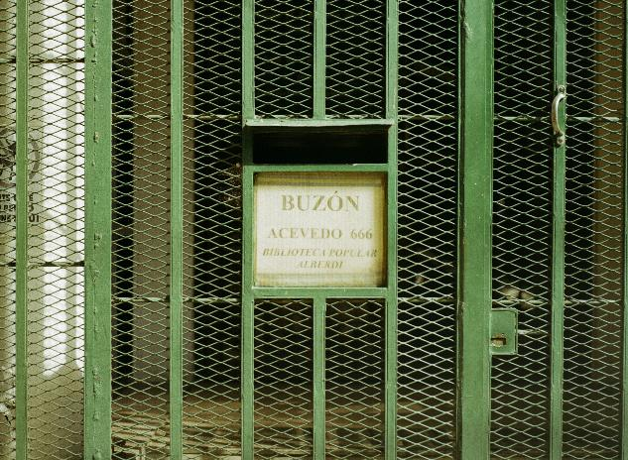
顺序表与链表对比
空间性能比较
顺序表需要预先分配固定大小的连续空间，可能造成空间浪费或溢出；链表动态分配，按需使用，但每个节点需额外存储指针，空间开销更大。
时间性能比较
应用场景选择
顺序表在随机访问、尾插尾删场景下高效（O(1)），适合查询多、增删少的应用；链表在任意位置插入和删除时更优（O(1)），适合频繁增删的场景。
若数据量稳定且主要操作为按序号访问，选择顺序表；若数据量动态变化且频繁插入删除，选择链表。实际开发中常结合二者优势设计混合结构。
内容由AI生成

Slide 10
单链表基本操作
1
初始化与构建
单链表建立包括头节点创建和节点插入。头节点不存储数据，用于简化操作。可采用头插法或尾插法构建，头插法得到逆序链表，尾插法保持原序。
2
查找与遍历
从首元节点开始，通过指针域依次访问每个节点，直到找到目标或到达链表尾。查找时间复杂度O(n)，可应用于链表长度计算、元素定位等场景。
3
插入与删除
插入操作需要先找到前驱节点，然后修改指针；删除操作同样需要找到前驱节点，将指针绕过被删节点。注意需释放被删节点的内存，避免内存泄漏。
内容由AI生成

Slide 11
循环链表与双向链表
循环链表特点
循环链表的尾节点指针指向头节点，形成环。从任一节点出发均可遍历整个链表，常用于约瑟夫问题、循环队列等场景。判断循环链表是否结束需检查指针是否指向头节点。
双向链表结构
应用案例
双向链表节点包含前驱和后继两个指针，可以从两个方向遍历。插入和删除操作需要同时修改前后节点的指针，比单链表稍复杂，但更方便逆序访问。
循环链表常用于操作系统的时间片轮转调度；双向链表常用于实现LRU缓存、浏览器的前进后退功能，以及Java的LinkedList底层实现。
内容由AI生成

Slide 12
YOUR LOGO
PART
03
栈和队列
Power point design
内容由AI生成

Slide 13
栈的定义与实现
01
栈的概念与特点
栈是限定仅在表尾进行插入和删除操作的线性表，后进先出（LIFO）。栈顶是允许操作的一端，栈底固定。基本操作有入栈（push）、出栈（pop）、取栈顶（top）、判空等。
02
顺序栈实现
使用数组存储栈元素，设置栈顶指针top指示栈顶位置。入栈时top++，出栈时top--。需注意栈满条件及动态扩容策略。顺序栈操作时间复杂度均为O(1)。
03
链栈实现
以链表为存储结构，栈顶在链表头部。入栈采用头插法，出栈删除头节点。链栈不会出现栈满情况，但需额外指针空间。适用于数据量不确定的场景。
内容由AI生成

Slide 14





栈的应用
括号匹配检查
利用栈判断表达式中的括号是否正确配对。遍历字符串，遇左括号入栈，遇右括号时检查栈顶是否匹配，不匹配则错误。若遍历结束栈为空则匹配成功。
表达式求值
中缀表达式转换为后缀表达式（逆波兰式）时使用运算符栈。扫描表达式，数字直接输出，运算符根据优先级决定入栈或弹出。后缀求值时将数字压栈，遇到运算符则弹出两个数计算结果再压栈。
函数调用与递归
系统使用函数调用栈来管理程序执行。每次函数调用创建一个栈帧，包含局部变量、返回地址等。递归函数调用时不断压栈，直到终止条件后逐层返回。栈溢出常因递归过深引起。
内容由AI生成

Slide 15
队列的定义与实现
A
队列的概念与特点
队列是只允许在一端进行插入（队尾），另一端进行删除（队头）的线性表，先进先出（FIFO）。基本操作有入队（enqueue）、出队（dequeue）、取队头（front）等。
B
顺序队列及循环队列
普通顺序队列存在假溢出问题，即队尾已满但队头有空位。循环队列通过取模运算将数组首尾相连，使存储空间循环使用。需牺牲一个单元区分队空和队满。
C
链队列实现
链队列采用带头节点的不带头节点的单链表实现，设置队头指针front和队尾指针rear。入队在队尾插入，出队在队头删除。链队列无固定容量限制，适合数据量波动的场景。
内容由AI生成

Slide 16

队列的应用
广度优先搜索
图的广度优先遍历（BFS）借助队列实现。从起点开始，访问当前顶点后将所有未被访问的邻接顶点入队，然后从队头取出下一顶点继续。BFS可求无权图的最短路径。
缓冲与调度
队列广泛应用于计算机系统的缓冲管理（如打印机任务队列、CPU任务调度）、消息队列（如Kafka、RabbitMQ）以及蚂蚁森林的能量收取顺序等。
银行排号系统
实际场景中的排队算法常用队列模拟。不同优先级用户可能需要设计优先队列（基于堆实现）。队列长度、等待时间等指标可用于优化服务效率。
内容由AI生成

Slide 17
YOUR LOGO
PART
04
树和二叉树
Power point design
内容由AI生成

Slide 18

树的定义与术语
树的基本概念
树是n（n≥0）个节点的有限集合。当n=0时称为空树；任意非空树满足：有且仅有一个根节点；除根节点外，其余节点分为若干互不相交的子树。树是递归定义的结构。
树的相关术语
节点度：该节点拥有的子树个数；树的度：所有节点中的最大度；叶子节点：度为0的节点；内部节点：度大于0的节点。节点层次从根开始定义（根为第一层）；树的深度（高度）是节点最大层次。
树与线性表对比
树形结构元素之间存在一对多关系，而线性表是一对一；树能更自然地表示层次化数据（如文件系统、HTML DOM树）。存储上通常使用孩子兄弟表示法或双亲表示法。
内容由AI生成

Slide 19



二叉树定义与性质
01
二叉树的概念
02
二叉树主要性质
03
二叉树的存储结构
二叉树是每个节点最多有两棵子树的树结构，子树有左右之分。二叉树是树的特例，也是研究树的基础。满二叉树：所有层节点数达到最大；完全二叉树：除最后一层外全满，且最后一层节点从左到右排列。
性质1：第i层最多有2^(i-1)个节点；性质2：深度为k的二叉树最多有2^k -1个节点；性质3：对任意二叉树，叶子节点数=度为2的节点数+1；性质4：具有n个节点的完全二叉树深度为⌊log2n⌋+1。
顺序存储：用数组存放完全二叉树节点，下标关系可反映父子关系，但普通二叉树会造成空间浪费；链式存储：每个节点包含数据域、左孩子指针和右孩子指针，是最常用的存储方式。
内容由AI生成

Slide 20
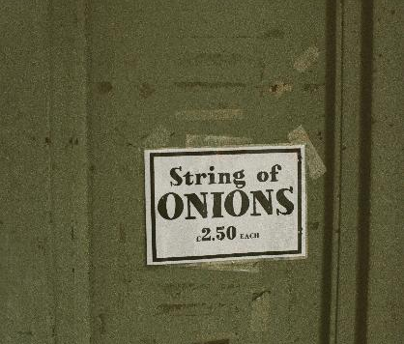



二叉树的遍历
前序遍历
访问顺序：根->左子树->右子树。递归实现：访问根节点，递归前序遍历左子树，递归前序遍历右子树。非递归实现需借助栈。前序遍历常用于复制二叉树。
中序遍历
访问顺序：左子树->根->右子树。递归实现：递归中序遍历左子树，访问根节点，递归中序遍历右子树。中序遍历二叉排序树可得到有序序列。
后序遍历
访问顺序：左子树->右子树->根。递归实现：递归后序遍历左子树，递归后序遍历右子树，访问根节点。后序遍历常用于释放二叉树节点（先释放孩子再释放根）。
层序遍历
按层次从上到下、从左到右依次访问。利用队列实现：根节点入队，循环取出队头节点并访问，将其左右孩子入队，直至队列为空。层序遍历可用于计算树宽度。
内容由AI生成

Slide 21



二叉排序树
01
02
03
二叉排序树定义
查找与插入操作
删除操作
二叉排序树（BST）或为空树，或满足：左子树所有节点值小于根节点值，右子树所有节点值大于根节点值；左右子树也分别是二叉排序树。中序遍历BST可得递增序列。
查找：从根开始比较，若等于则成功，小于则向左，大于则向右，直到找到或遇到空节点。插入：类似查找过程，找到合适空位置插入新节点。时间复杂度与树高相关，平均O(logn)。
删除节点分三种情况：叶子节点直接删除；只有一个孩子的节点用其孩子替换；有两个孩子的节点用中序后继（右子树最小节点）或中序前驱替换。删除后仍保持BST特性。
内容由AI生成

Slide 22



平衡二叉树（AVL树）
平衡二叉树的引入
平衡因子与旋转
插入与删除调整
BST在极端情况下退化为链表（如插入有序数据），导致查找效率降至O(n)。平衡二叉树通过旋转保持左右子树高度差不超过1，保证查找效率稳定在O(logn)。
平衡因子BF=左子树高度-右子树高度。当|BF|>1时需旋转调整，包括LL（右单旋）、RR（左单旋）、LR（先左后右双旋）、RL（先右后左双旋）。旋转后子树高度降低，恢复平衡。
AVL树的插入和删除都会导致失衡，需要从插入/删除位置向上回溯找到第一个失衡节点并旋转，同时更新平衡因子。调整后子树高度可能不变或降低，需继续向上检查。
内容由AI生成

Slide 23
YOUR LOGO
PART
05
图
Power point design
内容由AI生成

Slide 24
图的基本概念
图的定义与术语
图是由顶点集合V和边集合E组成的数据结构。分为有向图（边有方向）和无向图（边无方向）。完全图：任意两个顶点之间都有边。权：边上的数值。子图：部分顶点和边构成的图。
顶点度与连通性
无向图中顶点度是关联边的数目；有向图中分为入度（以该点为终点的边数）和出度（以该点为起点的边数）。路径：由一个顶点到另一顶点经过的边序列。连通图：任意两点都存在路径。强连通图：有向图中任意两点双向可达。
图的存储结构（一）
邻接矩阵：使用二维数组表示顶点之间关系，matrix[i][j]=1表示有边。适合稠密图，判断边存在性O(1)，但空间O(n^2)。对于有权图，矩阵元素为权值。
图的存储结构（二）
邻接表：对每个顶点用链表存储其所有邻接顶点。适合稀疏图，节省空间，但判断边存在性需遍历链表。逆邻接表用于有向图以存储入边。十字链表是有向图邻接表与逆邻接表的结合。
内容由AI生成

Slide 25


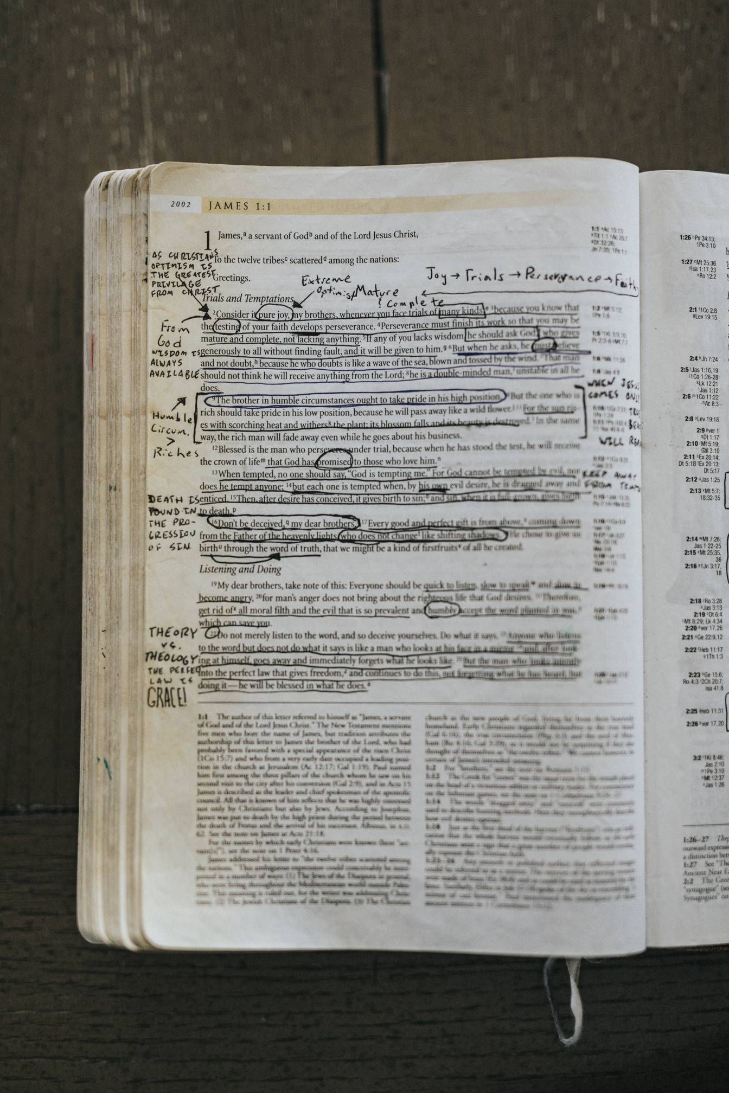
图的遍历
深度优先搜索（DFS）
广度优先搜索（BFS）
遍历应用：连通分量
从起始顶点出发，访问当前顶点并标记已访问，然后递归访问其未访问的邻接顶点。DFS类似于树的前序遍历，可用栈实现非递归。适用于求连通分量、拓扑排序等。
从起始顶点出发，先访问其所有邻接顶点，再依次访问每个邻接顶点的邻接顶点。BFS使用队列实现，可求无权图的最短路径（路径长度即边数）。时间复杂度与DFS相同均为O(V+E)。
在无向图中，通过DFS或BFS遍历可统计连通分量个数。算法：遍历所有顶点，对未访问过的顶点启动一次遍历，每次遍历到的顶点属于同一连通分量，遍历次数即分量数。
内容由AI生成

Slide 26



最小生成树
01
最小生成树概念
给定连通带权无向图，其生成树是包含所有顶点的极小连通子图。最小生成树（MST）是权值之和最小的生成树。MST不唯一，但权值和唯一。常见算法有Prim算法和Kruskal算法。
02
Prim算法
从任意顶点开始，逐步增加连接当前树集与树外的最小权值边，将树外顶点加入树集。使用优先队列优化，时间复杂度O(ElogV)。适用于稠密图。
03
Kruskal算法
将所有边按权值排序，依次选取权值最小的边，若该边加入不形成回路（即两端点不在同一连通分量）则保留，否则跳过。使用并查集判断连通性，时间复杂度O(ElogE)。适用于稀疏图。
内容由AI生成

Slide 27



单源最短路径：Dijkstra算法
最短路径
求从源点到其他所有顶点的最短路径。每次选择当前距离最小的未访问顶点，对其邻接点进行松弛操作。要求图中无负权边。时间复杂度O(V^2)或O(ElogV)（堆优化）。
任意两点最短路径：Floyd算法
拓扑排序与关键路径
动态规划思想，用邻接矩阵dist[ ]存储最短距离，依次考虑每个顶点作为中间点，更新dist[i][j]=min(dist[i][j], dist[i][k]+dist[k][j])。时间复杂度O(V^3)，可处理负权边（无负环）。
拓扑排序用于有向无环图（DAG），输出一个线性序列，使得所有边从前指向后。算法：不断选取入度为0的顶点输出并删除其出边。关键路径用于求AOE网中完成工程的最短时间，需计算事件最早最晚发生时间。
内容由AI生成

Slide 28
YOUR LOGO
PART
06
查找与排序
Power point design
内容由AI生成

Slide 29



查找算法概述
01
02
03
静态查找与动态查找
顺序查找与二分查找
分块查找
静态查找表只进行查找操作，不改变表结构（如二分查找、顺序查找）；动态查找表在查找过程中允许插入和删除操作（如二叉排序树、哈希表）。不同应用选择不同查找结构。
顺序查找逐个比较，平均时间复杂度O(n)，适用于无序小数据。二分查找要求有序表，每次折半，时间复杂度O(logn)，但插入删除维护有序性代价高。
分块查找将数据分成若干块，块内无序但块间有序。建立索引表记录每块最大关键字和起始地址。查找时先在索引表中二分查找确定块，再在块内顺序查找。平均查找长度介于顺序和二分之间。
内容由AI生成

Slide 30
哈希表
哈希表概念与散列函数
冲突处理方法（一）：开放地址法
哈希表通过散列函数将关键字映射到表中的一个位置，实现O(1)的平均查找时间。常用散列函数有：直接定址法、除留余数法、数字分析法、平方取中法等。
开放地址法包括线性探测（遇冲突向后线性探查）、二次探测（按平方增量探查）、随机探测。线性探测容易产生聚集，二次探测和随机探测可缓解。
S
O
W
T
冲突处理方法（二）：链地址法
哈希表性能分析
链地址法将哈希表中每个位置对应一个链表，冲突的元素链入同一链表。查找时先计算散列位置，再遍历链表。链地址法性能稳定，删除方便，是主流实现方式（如Java HashMap）。
哈希表的装填因子α=表中记录数/表长。平均查找长度与α密切相关。当α较小时，冲突少，性能好。通常控制α在0.5~0.8之间，过大则需扩容（rehash）。良好的散列函数能均匀分布数据。
内容由AI生成

Slide 31



内部排序（一）：简单排序
01.
冒泡排序
重复遍历数组，依次比较相邻元素，若逆序则交换，每一趟将最大元素浮到末尾。时间复杂度O(n^2)，稳定排序。优化：设置标志位，若某趟无交换则提前结束。
02.
直接插入排序
将未排序元素依次插入到已排序序列的合适位置。最好的情况（有序）时间复杂度O(n)，最坏O(n^2)，稳定排序。适用于小规模或基本有序的数据。
03.
简单选择排序
每趟选择未排序部分的最小元素放到已排序末尾。时间复杂度始终为O(n^2)，不稳定（例如5,8,5,2—第一个5会与2交换，导致相对顺序改变）。
内容由AI生成

Slide 32



内部排序（二）：高效排序
希尔排序
快速排序
归并排序
将整个序列按一定增量分组，对每组进行直接插入排序，然后缩小增量重复。增量序列的选择影响性能，常见减半法。时间复杂度平均接近O(n^1.3)，不稳定。
选取基准元素，将数组分成两部分，左边小于基准，右边大于基准，然后递归排序。平均时间复杂度O(nlogn)，最坏O(n^2)，但通过随机选基准可避免最坏情况。快速排序是不稳定排序，但实际应用最广。
将数组二分为子序列，递归排序后合并两个有序子序列。时间复杂度始终O(nlogn)，需要额外O(n)空间，稳定排序。常用于外部排序。
内容由AI生成

Slide 33



堆排序与外部排序
堆排序原理
外部排序概念
排序算法总结与选择
利用堆（大根堆）每次取出堆顶最大值，与末尾交换后调整堆。建堆O(n)，每次取最大值调整O(logn)，总时间复杂度O(nlogn)，不稳定。就地的原地排序算法。
当数据量极大无法全部装入内存时，需使用外部排序。常见方法是归并排序的变种：先生成若干有序子文件（run），然后多路归并。外部排序的主要开销在于磁盘I/O。
稳定排序：冒泡、插入、归并、基数；不稳定：选择、希尔、快排、堆排。数据量小用插入或冒泡；基本有序用插入；大量数据用快排或归并；要求稳定用归并；要求最坏情况高效用堆排或归并。
01
02
03
内容由AI生成

Slide 34
YOUR LOGO
PART
07
总结与展望
Power point design
内容由AI生成

Slide 35



内容回顾
01
02
03
核心知识点梳理
学习方法建议
后续进阶方向
本课程覆盖了线性表、栈和队列、树、图、查找与排序等经典数据结构。重点掌握每种结构的逻辑特性、存储方式、基本操作及其复杂度，并能根据实际问题选择合适的结构。
通过大量编程实践加深理解，建议使用C/C++或Java实现常见数据结构并测试。结合LeetCode等在线题库练习相关算法题。建立知识体系，对比不同结构的异同。
进一步学习高级数据结构如红黑树、B树、跳表、Trie树、并查集等。结合算法设计与分析课程，掌握动态规划、贪心等高级算法。探索数据结构在实际系统（如数据库索引、搜索引擎）中的应用。
内容由AI生成

Slide 36



课程作业与考核
程序设计项目
实现一个学生成绩管理系统，综合运用链表、栈、队列、二叉排序树及排序算法。要求提供菜单界面，支持增删改查、排序与保存功能，并提交源码与实验报告。
期末考试说明
考试题型包括选择题、填空题、应用题（画图构造树/图）、算法设计题。重点考核线性表操作、二叉树遍历、图的遍历与最短路径、哈希表冲突解决、排序算法复杂度与稳定性。
推荐学习资源
经典教材：《数据结构（C语言版）》严蔚敏；在线课程：浙江大学《数据结构》MOOC；刷题平台：LeetCode、牛客网；可视化工具：VisuAlgo.
内容由AI生成

Slide 37


YOUR LOGO
感谢聆听
演讲人：XXX
时间：2026年06月04日
内容由AI生成

